Slide 1
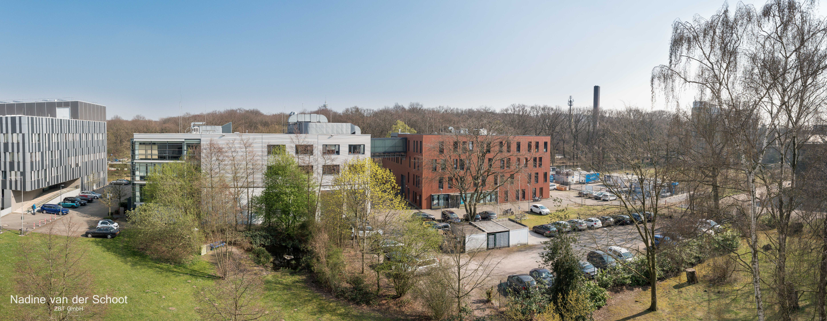
RDM Workshop
Forschungsdatenmanagement
Dr. Pit Duwentäster, Lukas Feierabend
AK Forschungsdatenmanagement
Duisburg, 12.03.2025

Slide 2
Introduction to RDM
Roadmap
Metadata
Electronic lab notebook (very briefly)
structure, entities
examples
Introduction Database
Introduction to MongoDB
Coffee break - 15 min.
Exercise 1: Measurement Data to MongoDB
Exercise 2: Process/Analyse/Visualize Data from MongoDB

Slide 3












Technische Roadmap (Stufe 1)
Planung
Erhebung
Speicherung
Archivierung
FDM-Schritte
Verarbeitung/Analyse
Publikation
Workshop
Verarbeitung/Analyse
Werkzeuge/ Umsetzung
Transfer
DB
Daten
MongoDB Compass
Backup (NAS)
Lokaler Rechner
PyMongo API
Intranet
Eigene GUIs
ELN
DB
Cloud
zusätzliche Verknüpfung notwendig

Slide 4






Technische Roadmap (Stufe 2)
Planung
Erhebung
Speicherung
Archivierung
FDM-Schritte
Verarbeitung/Analyse
Publikation
Verarbeitung/Analyse
Backup-Strategie: 3-2-1
Werkzeuge/ Umsetzung
Transfer
DB
Daten
3 Kopien
2 Medien
Lokaler Rechner
1 Offsite
Intranet
ELN
DB
Import von ELN-Daten (Verknüpfung implizit)
Cloud

Slide 5










Technische Roadmap (Stufe 3)
Planung
Erhebung
Speicherung
Archivierung
FDM-Schritte
Verarbeitung/Analyse
Publikation
Verarbeitung/Analyse
automat. Pipelines möglich
Archivierung
Werkzeuge/ Umsetzung
noch zu wählen
Daten
Transfer + ELN
DB
Publikation
DMP
Cloud DB
RDMO
Lokaler Rechner
Intranet
u.A. zur Kooperation mit anderen FEs
Cloud
optional
noch zu wählen

